Slide 1
ПГТ „ПРОФ. Д-Р АСЕН ЗЛАТАРОВ“

Slide 2
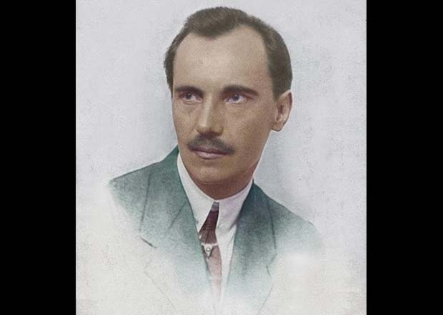
„Проф. д-р Асен Златаров“
Асен Златаров познат като блестящ учен и учител новатор, богат с олицетворения, които ни задължават и до днес.
Неговата страст към знанието ни води по пътя към една по различна история, погледната от по-вдъхновяващ ъгъл.
Чувствата са много, но думите малко. Въпреки пречките и провалите му, той се доказва като един от достойните патрони, с които ние се гордеем.

Slide 3
Фоти Маринов
Фоти Маринов е основателят на нашата гимназия в далечната 1959г.
За кратко време училището се превръща в образцово
и новаторско, единствено в страната.
Като средище на знания и професионални умения , ТОХ-а посреща делегации, от източноевропейските държави през 70-те и 80 те години.
За значителен принос в средното и професионално образование през 1981г. училището е удостоено с най-престижното държавно отличие –орденът „Св.св.Кирил и Методий“ –I степен.

Slide 4
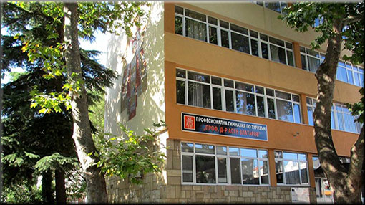

Slide 5
Училище, в което получаваме отговори на всички въпроси.
Мястото, където освен знания, има светлина в сърцата ни.
Учители, които помагат в нашите изпитания- настоящи и бъдещи..
Ученици- малки, но и пораснали вече деца.
В душите ни завинаги ще отекват звънците, смехът в коридора и думите на нашите учители.
Сградата на проф. д-р „Асен Златаров“ завинаги ще буди респект, а коридорите изпълнени с нашите спомени.
А като прекрачим прага на класната стая, с усмивка ще си спомним за едно голямо семейство-семейството на ПГТ “Проф. д-р Асен Златаров“ гр.Бургас .

Slide 6
На 19.11.2021г. под патронажа на Министерството на образованието, РУО г. Варна, Първа езикова гимназия Варна и кмета на гр. Варна се проведе Пети национален конкурс за историческа памет"Будител" и национална ученическа видеоконференция "200 години от рождението на Георги С. Раковски“.
Участие взеха около 40 училища в страната. ПГТ „Проф. д-р Асен Златаров“ гр.Бургас също взе участие и в трите категории.
Учениците от ПГТ "Проф. д-р Асен Златаров“ гр. Бургас бяха номинирани в трите категории:
Филм-драматизация - с участието на Теодора Митева 10б клас, Диан Иванов 10 а кл., Станимир Дойчев 10 г клас, Деян Тачев и Калоян Кузманов от 8 ж клас - 3 място
Доклад - Сияна Вълчанова 10 б клас- 3 място
Историческо есе - Мартина Базлянкова 10б клас - 3 място.
Днес ние-учениците не забравяме, че сме част от голямото семейство- семейството на възпитаниците на ПГТ "Проф. д-р Асен Златаров- училището, което сбъдва мечти!

Slide 7
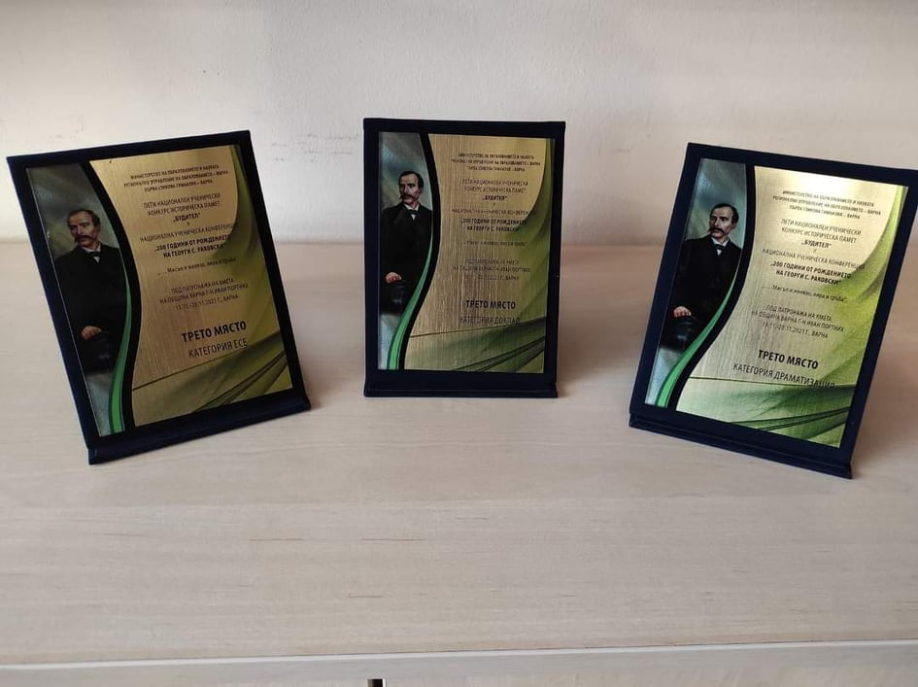
Конкурс за „200 години от рождението на Георги С. Раковски“

Slide 8
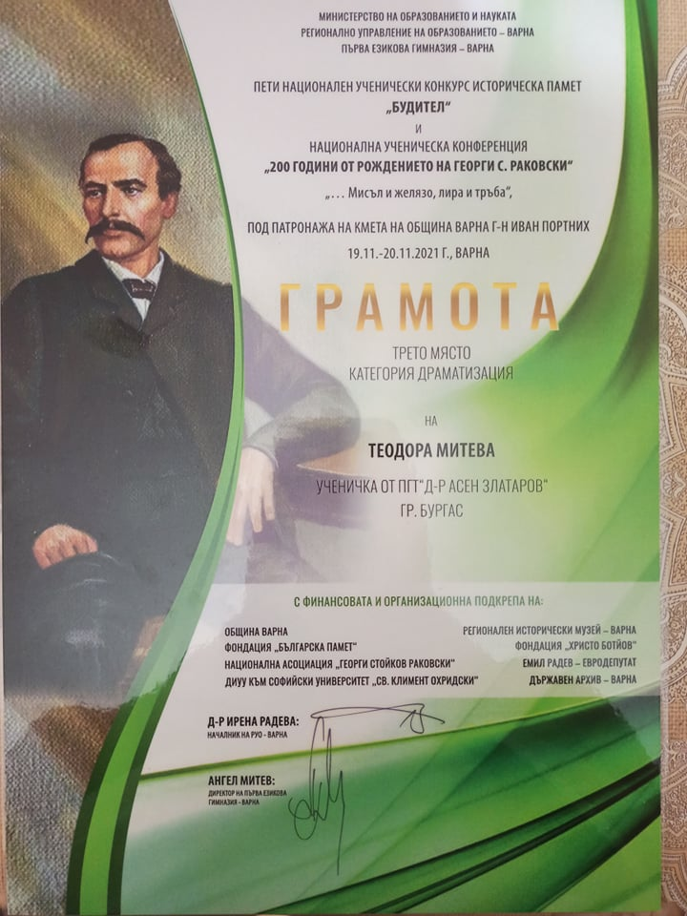
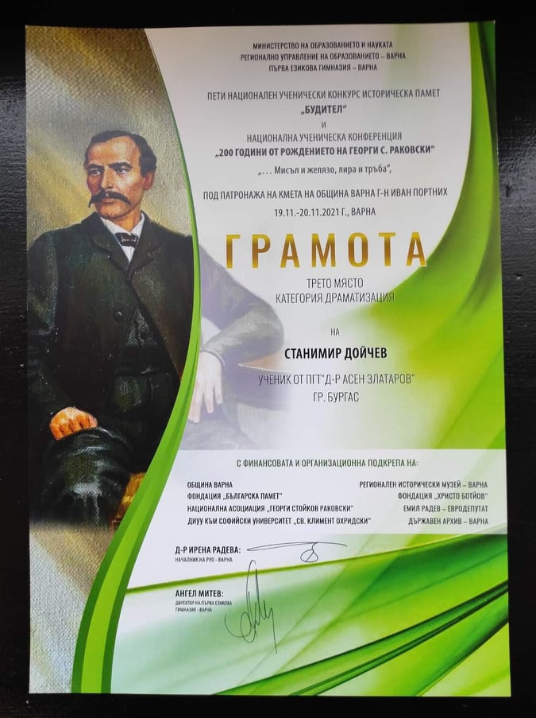
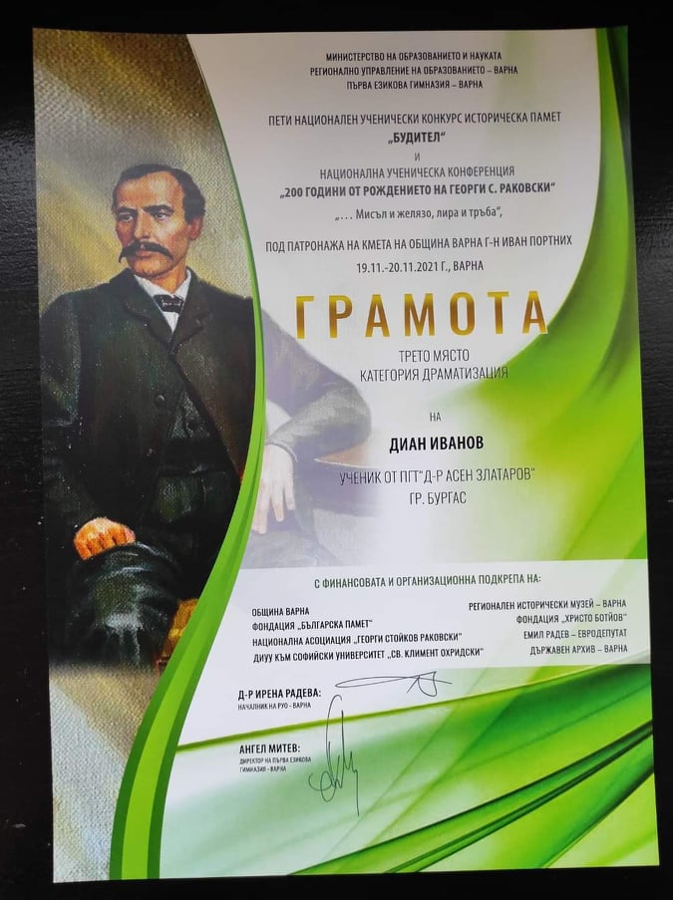
Трето Място за категория Драматизация

Slide 9
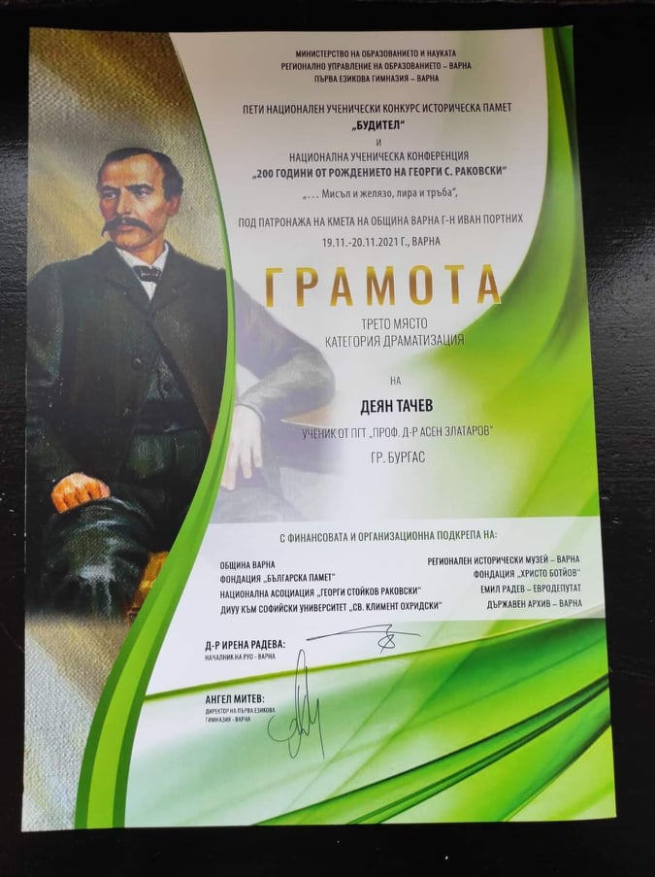
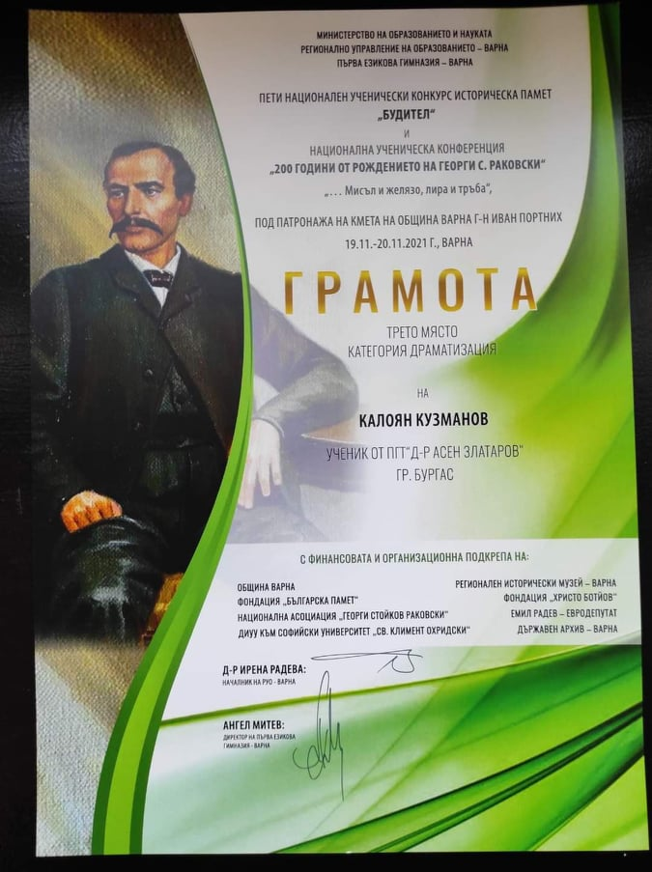

Slide 10
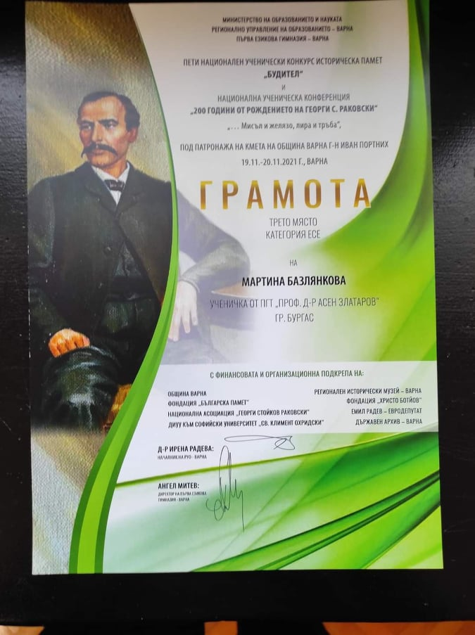
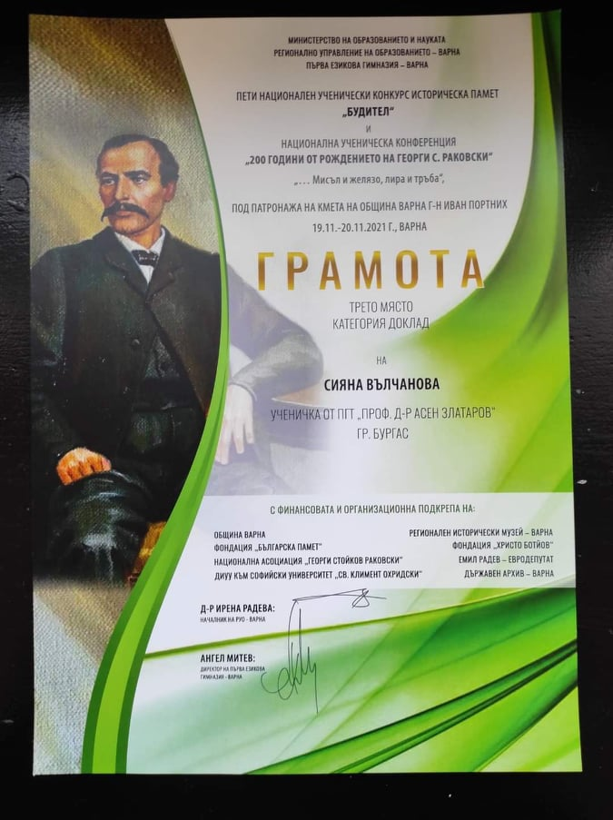
Трето място за категория есе и доклад

Slide 11
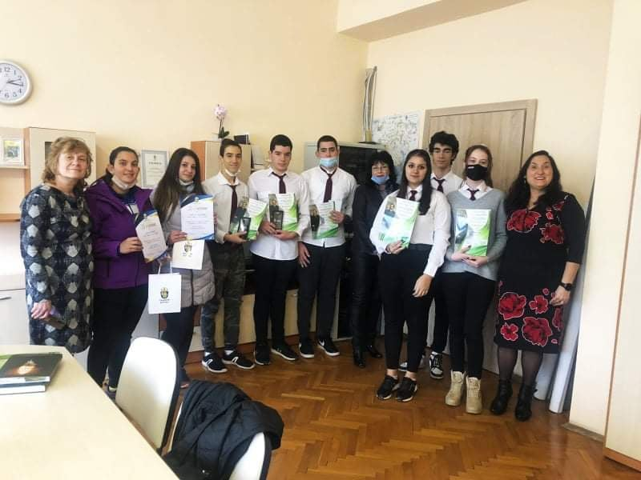
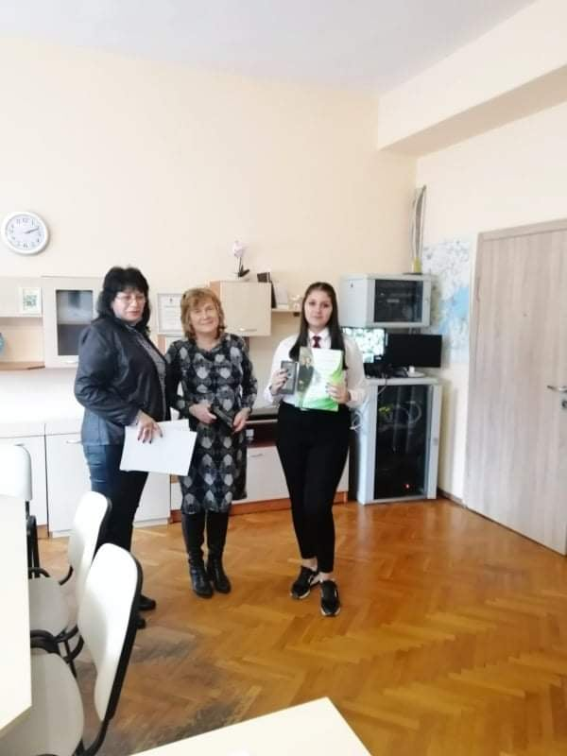

Slide 12
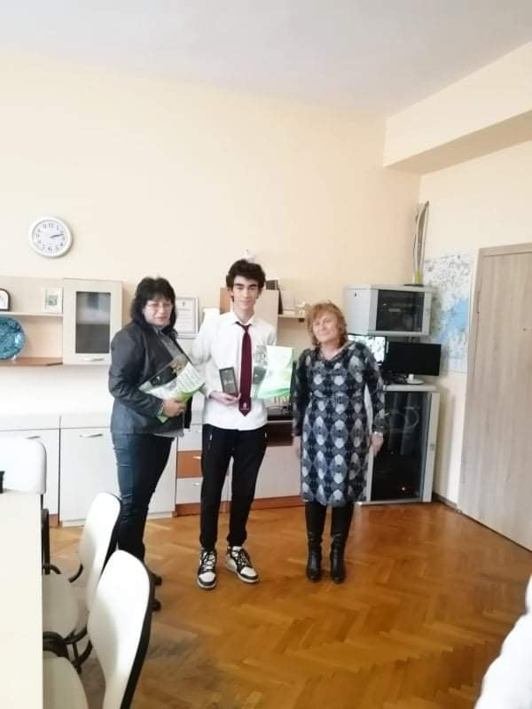
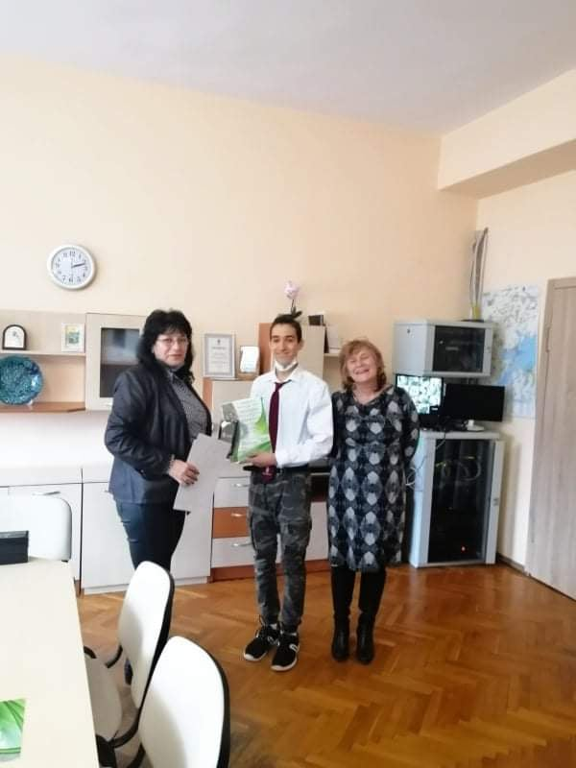

Slide 13
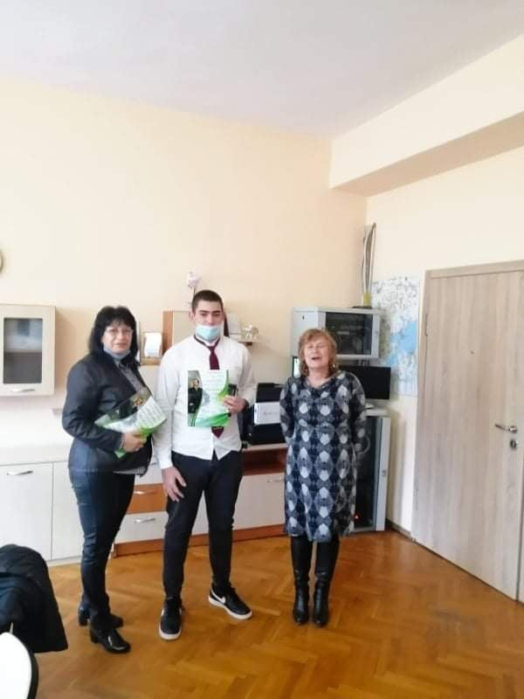
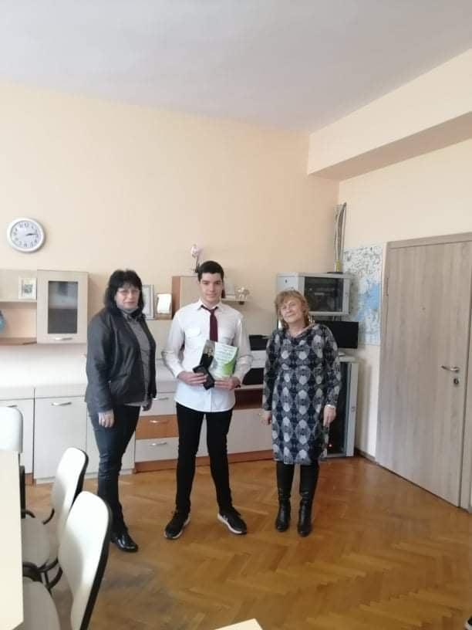

Slide 14
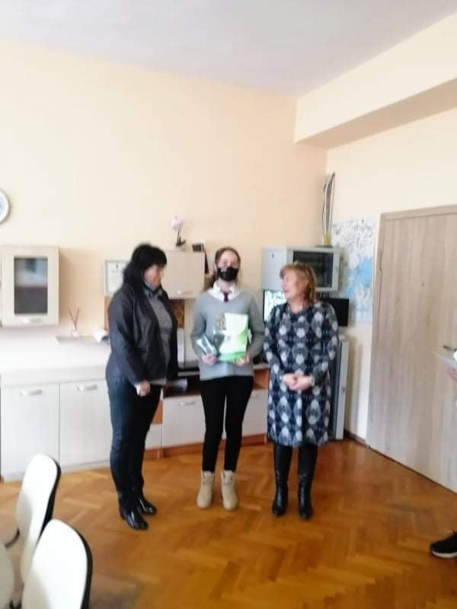
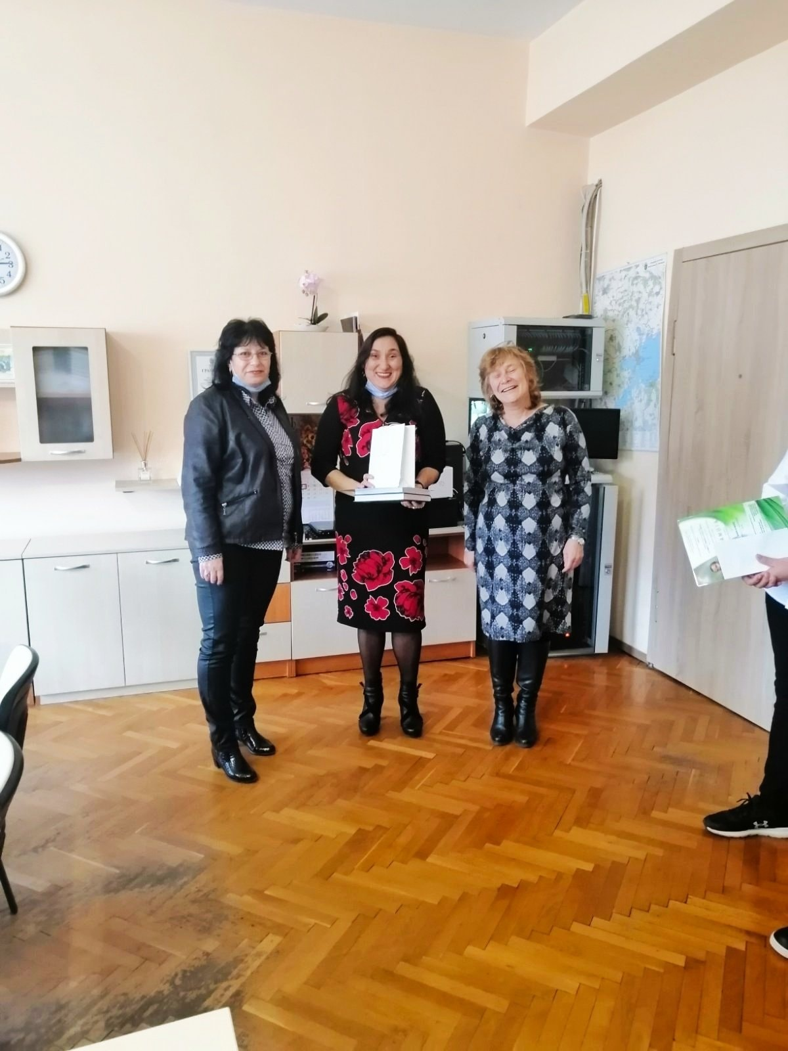

Slide 15
Горди сме да представим своята гимназия, сред останалите училища в страната.
Усвоили знанията, придобили и умения с новаторски дух, отговорност и формирано родолюбие ще следваме заветите на Асен Златаров – патрон, останал завинаги в нашите сърца.
Честит празник!

Slide 16
Благодаря за вниманието!
Теодора Митева 10 б клас
Сияна Вълчанова 10 б клас
Мартина Базлянкова 10 б клас

